Slide 1
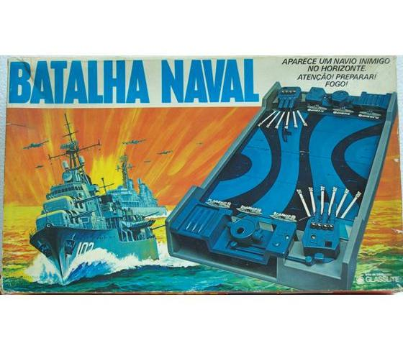
Batalha Naval
Walisson Cardoso

Slide 2
O Jogo Básico
Jogo por rodadas.
O jogador não pode ver o campo adversário.
Um disparo por rodada.
Deve ser mostrado quando o disparo acerta algo

Slide 3
O Jogo Básico
Deve-se tentar adivinhar o restante da embarcação pelo tiro certeiro.
Uma embarcação afunda quando todas as suas posições forem atingidas.
O jogo acaba quando todas as embarcações de um jogador tiverem sido afundadas.

Slide 4
Embarcações
Número de embarcações e de disparos varia, mas neste jogo será usado o padrão:
5 embarcações com tamanhos crescentes de 1 a 5.
1 disparo por rodada.
Caça-minas – tamanho 1;
Fragata – tamanho 2;
Submarino – tamanho 3;
Encouraçado – tamanho 4;
Porta-Aviões – tamanho 5.

Slide 5
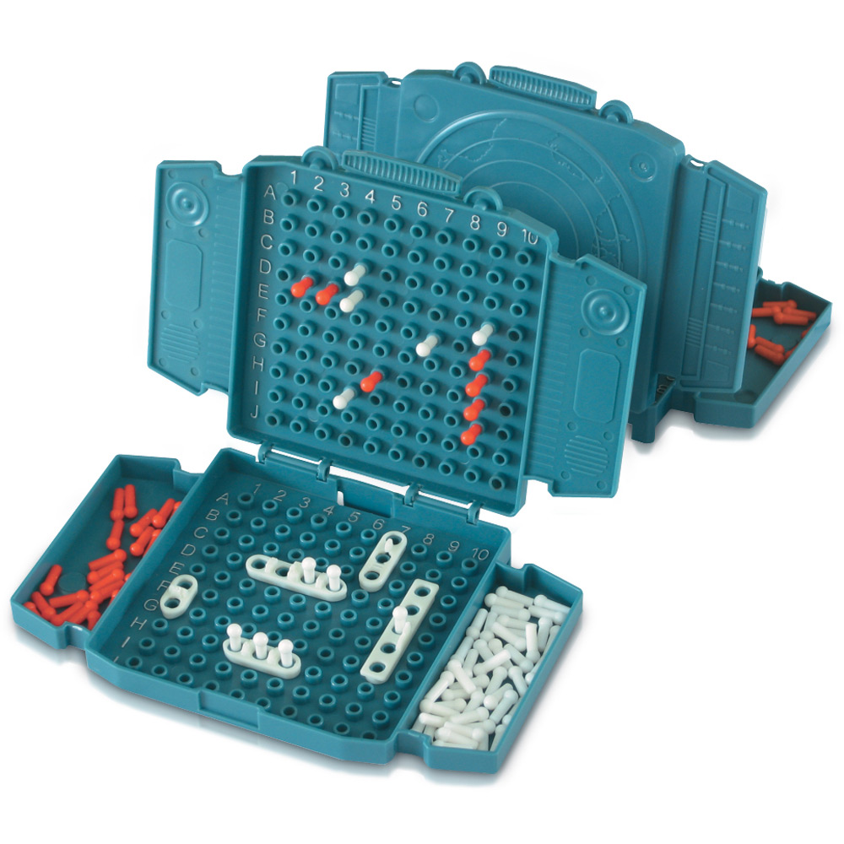

Slide 6
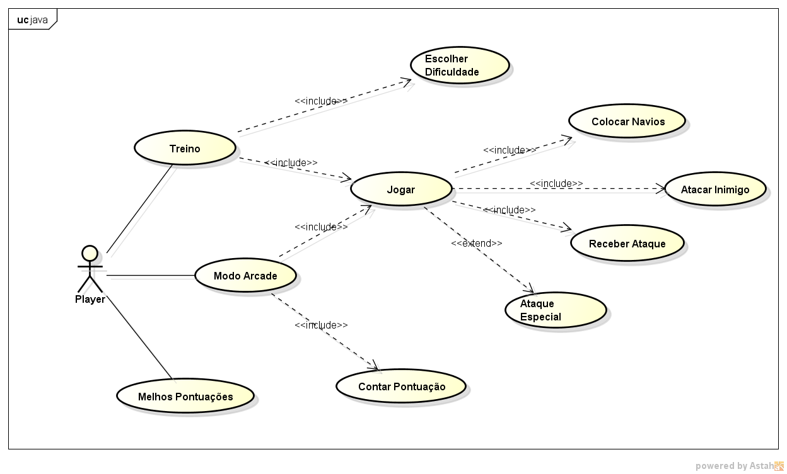

Slide 7
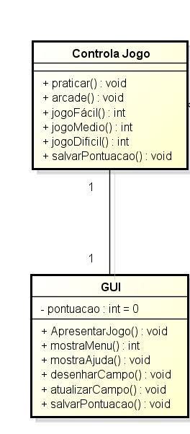

Slide 8
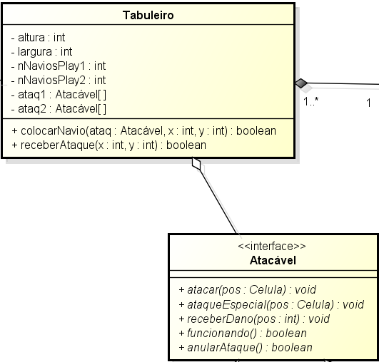
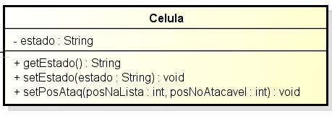

Slide 9
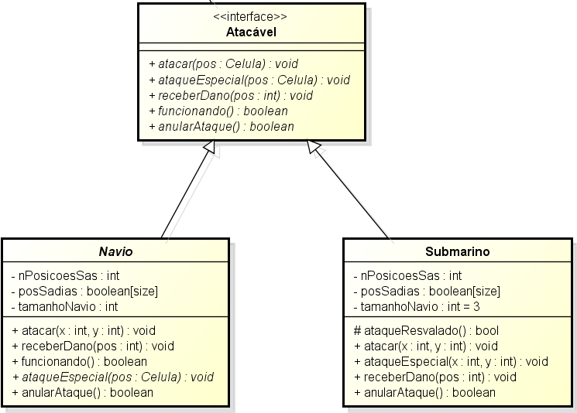

Slide 10
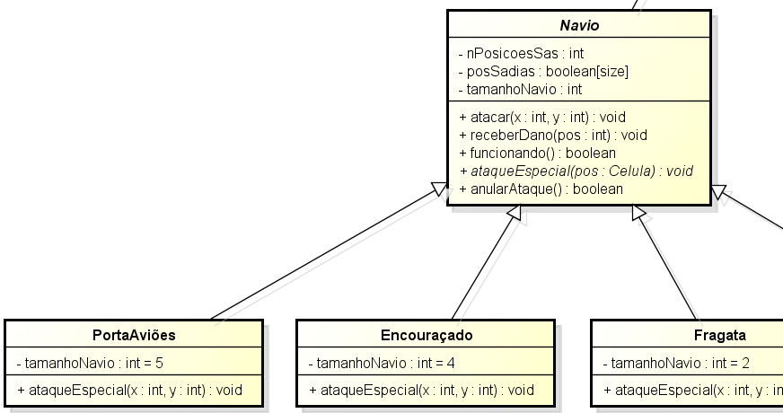
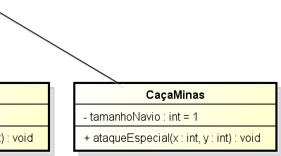

Slide 11
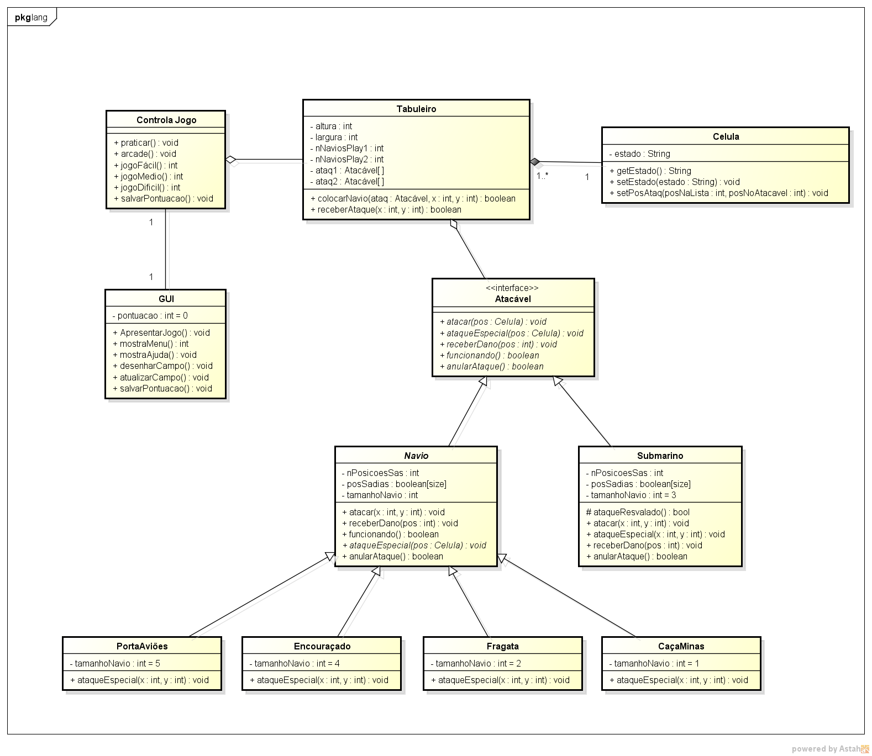

Slide 12
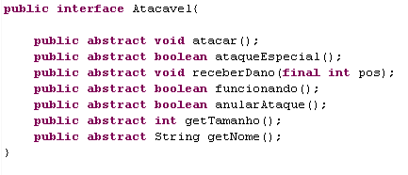
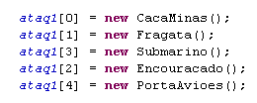

Interface

Slide 13
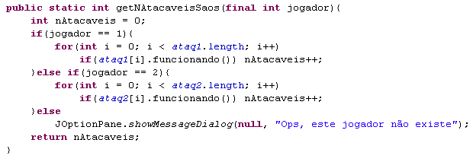
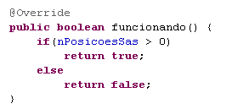

Slide 14
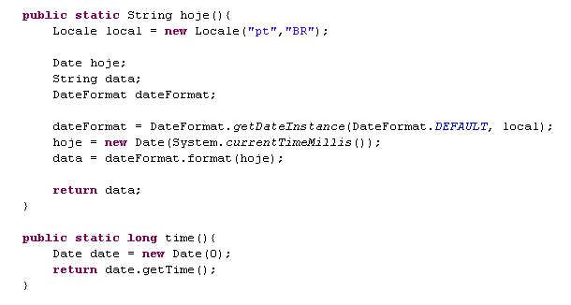
Classe Data

Slide 15

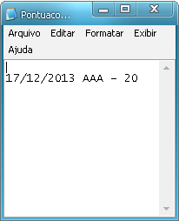
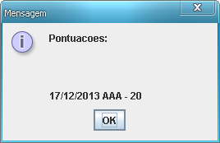
Classe Data

Slide 16
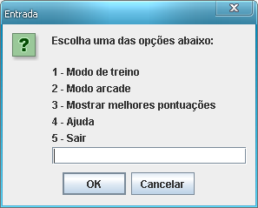
Funcionamento do Jogo

Slide 17
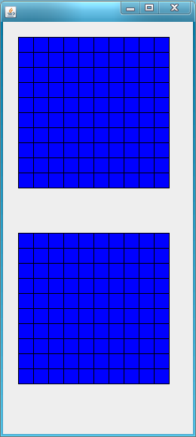
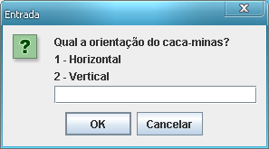

Slide 18
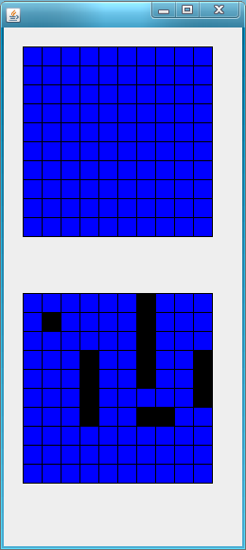
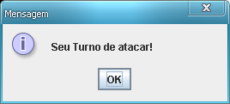

Slide 19
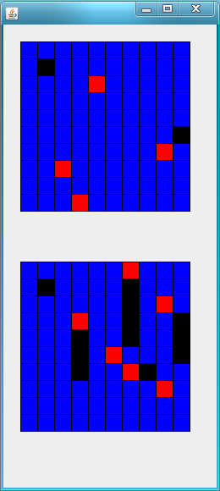

Slide 20
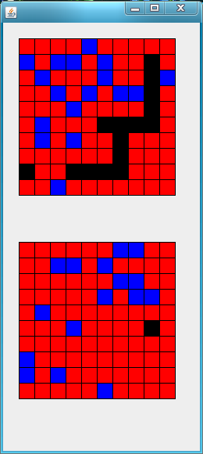

Slide 21
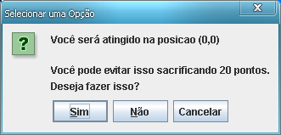
Incrementos – Defesa
Somente em modo arcade, pois custa 20 pontos.

Slide 22
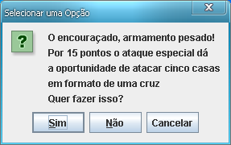
Incrementos – Ataque Especial
Custa de 5 a 35 pontos, varia por embarcação.

Slide 23
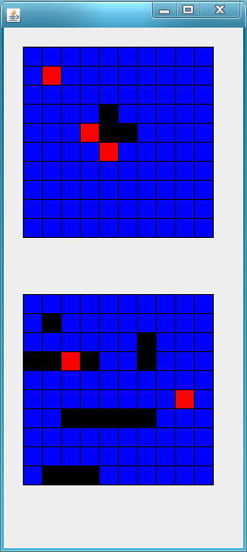
Incrementos – Ataque Especial
Custa de 5 a 35 pontos, varia por embarcação.

Slide 24
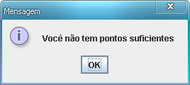
Incrementos – Ataque Especial
Somente no modo arcade, pois custa pontos.

